Slide 1
আজকের পাঠে সবাইকে স্বাগতম

Slide 2
পরিচিতিঃ
শিক্ষক পরিচিতি
মোঃ সেনামুল ইসলাম
সহকারী শিক্ষক
মালশন সরকারি প্রাথমিক বিদ্যালয়,
আদমদীঘি,বগুড়া।
পাঠ পরিচিতি
শ্রেণি – ৫ম
বিষয় – বাংলা
পাঠের শিরোনামঃ দেখে এলাম নায়াগ্রা
পাঠ্যাংশঃ তোমরা নিশ্চয়ই….জলপ্রপাত ।
সময়ঃ৪৫মিনিট

Slide 3
শিখনফল
২.৪.২ গল্প পড়ে মূলভাব বুঝতে পারবে।
২.৩.৬ পাঠ্য বইয়ের নির্দিষ্ট বিষয়ের বর্ণনা মূলভাব লিখতে পারবে।
১.৪.৩ যুক্তবর্ণ সহযোগে গঠিত নতুন নতুন শব্দ ব্যবহার করে বাক্য
লিখতে পারবে।

Slide 4
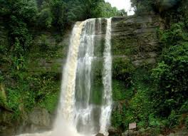
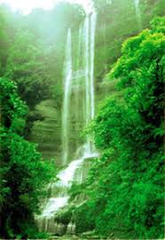
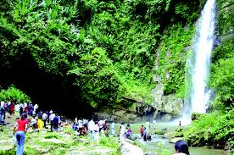
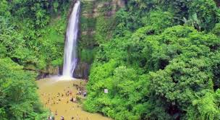
এসো কিছু ছবি দেখি

Slide 5
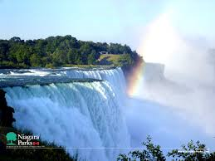
শিরোনাম
দেখে এলাম নায়াগ্রা

Slide 6
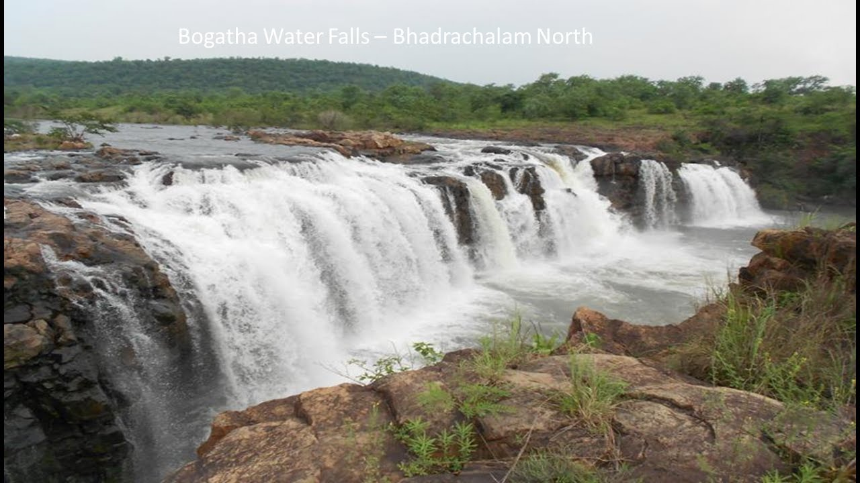
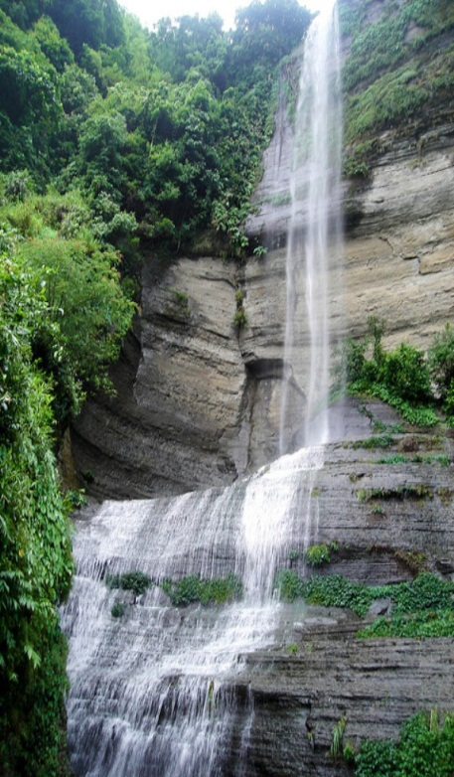
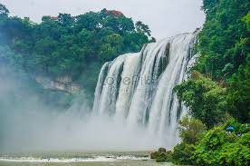

Slide 7
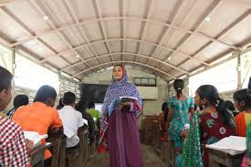

Slide 8
যুক্তবর্ণ ভেঙ্গে বাক্যে প্রয়োগ
গল্প = ল্প= ল+প; আমি গল্পের বই পড়তে ভালোবাসি।
বন্ধু = ন্ধু = ন+ধ+উ কার; আমি বন্ধুর সাথে চিড়িয়াখানায়
বেড়াতে গিয়েছিলাম।
শব্দার্থ শিখি এবং বাক্য তৈরি করি
গহবরে = গর্ত; সাপ গহবরে বাস করে।
দ্রুত গতিতে= জোরে যাওয়া; রনি দ্রুত
গতিতে বাড়ি চলে গেল।

Slide 9
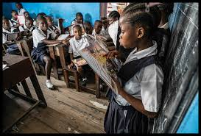

Slide 10
ক। নায়াগ্রা কোথায় অবস্থিত?
১। জাপান
২। ভারত
৩। কানাডা
৪।রাশিয়া
খ। নায়াগ্রা জলপ্রপাত পড়ছে-
২। সমতল ভূমি থেকে
১। পাহাড় থেকে
৩। কোন উঁচু স্থান থেকে
৪।পাহাড়ি ঢল থেকে

Slide 11
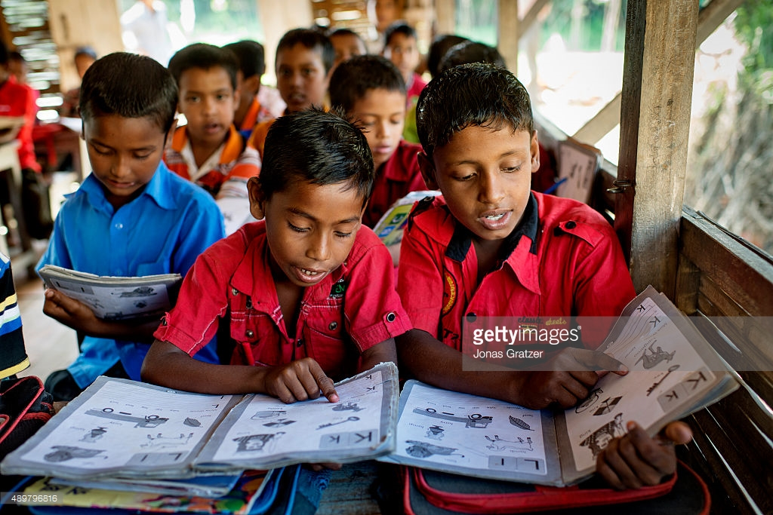

Slide 12
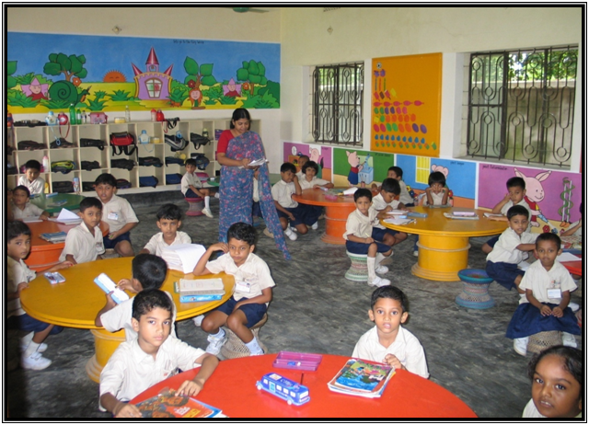
দল নং-১-ক। নায়াগ্রা জলপ্রাত এবং ঝর্ণার পার্থক্য লেখ?
দল নং-২-খ। নায়াগ্রা জলপ্রপাত সম্পর্কে পাঁচটি বাক্য লিখ।

Slide 13
মূল্যায়ন
১। নায়াগ্রা কোথায় অবস্থিত ?
?
২। নায়াগ্রার জল কোথায় যায় ?

Slide 14
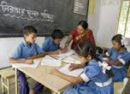

Slide 15
সবাইকে ধন্যবাদ

